Slide 1
计算机组成原理

Slide 2
第六章 系统总线
总线的基本概念
总线的分类
总线特性及性能指标
总线结构
总线控制

Slide 3
6.1 总线的概述
采用总线的必要性
分散连接 vs 总线连接
连
接
复
杂
扩
展
困
难
法语
英语
汉语
俄语
日语
Notes:
分散连接的复杂性，规则性、可扩展性都不好，效率低下

Slide 4
总线的基本概念
采用总线的必要性
分散连接 vs 总线连接
英语
日语
法语
汉语
俄语
总线：汉语
Notes:
分散连接的复杂性，规则性、可扩展性都不好，效率低下

Slide 5
总线的基本概念
采用总线的必要性
分散连接 vs 总线连接
总线的概念
总线是连接多个部件的信息传输线，是各部件共享的传输介质。总线由许多传输线或通道构成，每条线可以传送一个二进制位。
总线的特点
总线上有超过一个信息接收部件，且在任一时刻，只允许有一个部件向总线发送信息。
Notes:
分散连接的复杂性，规则性、可扩展性都不好，效率低下

Slide 6
总线结构计算机举例（1）
中央处理器
CPU
I/O总线
面
向
的
双
总
线
结
构
CPU
M
总
线
I/O接口
I/O接口
…
I/O接口
主存
I/O
设备1
I/O
设备2
I/O
设备n
…
增加I/O设备方便，但是I/O设备与主存交换信息需要通过CPU，会影响到CPU效率。
M总线：存储总线； I/O总线：输入输出总线

Slide 7
总线结构计算机举例（2）
单总线（系统总线）
单
总
线
结
构
CPU
主存
I/O接口
I/O接口
…
I/O接口
I/O设备与主存交换信息原则上不会影响CPU，便于提高CPU效率。但是，所有部件连到单一总线，提高冲突率，影响整机性能。（PDP-11、DJS183）
I/O
设备1
I/O
设备2
I/O
设备n
…

Slide 8
总线结构计算机举例（3）
系统总线
面
向
存
储
器
的
双
总
线
结
构
增加CPU和主存之间专用的存储总线，提高传输速度，减轻系统总线负担，保留了主存与I/O直接交换信息的特点。
CPU
主存
I/O接口
…
I/O接口
存储总线
I/O
设备1
I/O
设备n
…

Slide 9
总线的分类
片内总线
  芯片内部总线，例如运算器和cache之间的总线。
系统总线（板级总线）
  处理器与主存、I/O等部件之间的信息传输线。
  三总线结构：数据总线、地址总线、控制总线
通信总线
计算机系统之间，或计算机与其他设备之间的信息传输线。

Slide 10
总线的分类
片内总线
  芯片内部总线，例如运算器和cache之间的总线。
系统总线（板级总线）
  处理器与主存、I/O等部件之间的信息传输线。
  三总线结构：数据总线、地址总线、控制总线
通信总线
计算机系统之间，或计算机与其他设备之间的信息传输线。
片内总线
CPU
处理
器核
cache

Slide 11
总线的分类
CPU
db
ab
cb
系统总线
声卡
显卡
网卡
片内总线
  芯片内部总线，例如运算器和cache之间的总线。
系统总线（板级总线）
  处理器与主存、I/O等部件之间的信息传输线。
  三总线结构：数据总线、地址总线、控制总线
通信总线
计算机系统之间，或计算机与其他设备之间的信息传输线。

Slide 12
总线的分类
计算机
通信总线
计算机
设备1
设备2
片内总线
  芯片内部总线，例如运算器和cache之间的总线。
系统总线（板级总线）
  处理器与主存、I/O等部件之间的信息传输线。
  三总线结构：数据总线、地址总线、控制总线
通信总线
计算机系统之间，或计算机与其他设备之间的信息传输线。

Slide 13
一、系统总线
1、数据总线
  双向传输总线。
  数据总线的位数称为数据总线宽度。
  位数即为机器位数，与机器字长、存储器字长有关。
data bus
CPU
存储器
8

Slide 14
2、地址总线
用来标识主存或I/O设备上存储单元的位置。
单向总线
地址总线的位数如何确定？
address bus
CPU
存储器
？

Slide 15
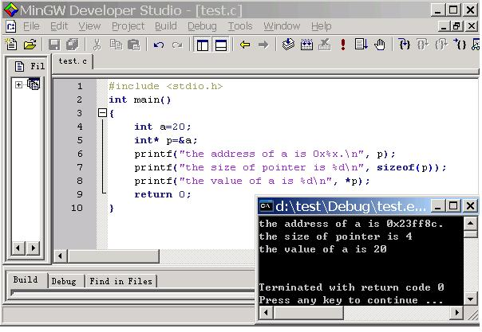
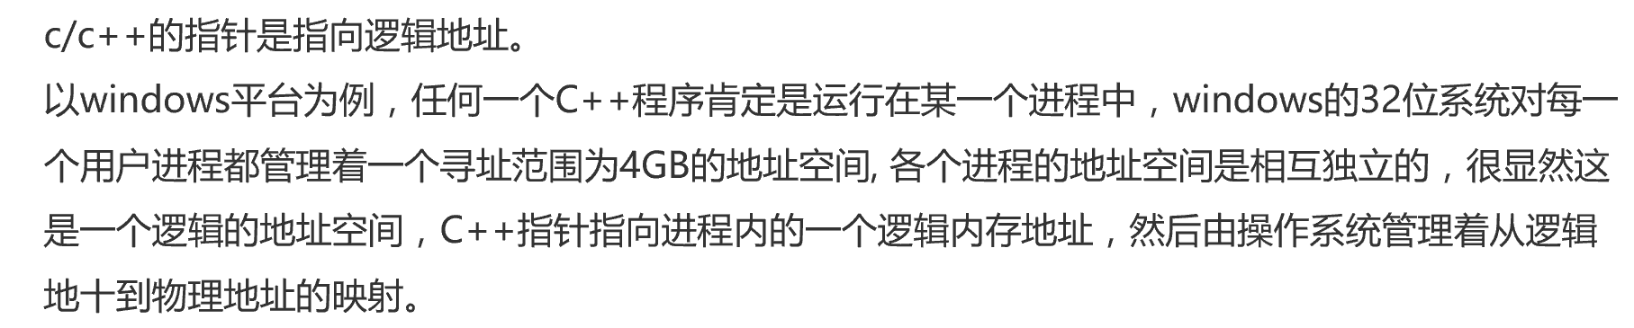
大连理工大学软件学院 赖晓晨
Notes:
创建一个进程时，操作系统会为该进程分配一个 4GB 大小的虚拟 进程地址空间。之所以是 4GB ，是因为在 32 位的操作系统中，一个指针长度是 4 字节，而 4 字节指针的寻址能力是从 0x00000000~0xFFFFFFFF ，最大值 0xFFFFFFFF 表示的即为 4GB 大小的容量。

Slide 16
2、地址总线
用来标识主存或I/O设备上存储单元的位置。
单向总线
地址总线的位数如何确定？
地址总线的位数与存储单元的个数有关，与存储单元的二进制位长度无关。如地址总线有n条，则最多可以寻址到2^{n}个存储单元。
回答以下问题（寻址到字节）：
如有256B存储单元，需要多少条地址线？
如有2KB存储单元，需要多少条地址线？
如有16MB存储单元，需要多少条地址线？
如有4GB存储单元，需要多少条地址线？
Notes:
类比门牌地址

Slide 17
3、控制总线
用来发出各种控制信号的传输线。
单一控制线通常是单向的。
控制总线总体来说是双向总线。
典型控制线
复位、时钟、中断相关、总线请求、存储器读写、I/O读写、忙闲检测等。
control bus
CPU
存储器/外设

Slide 18
二、通信总线
概念
用于计算机系统之间、计算机系统和其他系统之间的通信。
特点
类别繁杂，连接规格、传输距离、速度、工作模式各不相同。传输速度和距离成反比。
类型：串行、并行

Slide 19

1、串行通信
数据在单条1位宽的传输线上一位一位按顺序依次传送。
适宜远距离数据传送，可从几米到几千千米。成本低。
一个字节分8次传送完毕
Notes:
RS-485接口的最大传输距离标准值为4000英尺，实际上可达 3000米，另外RS-232-C接口在总线上只允许连接1个收发器，即单站能力。而

Slide 20
(1)串行通信概述
串行数据传送模式：单工;半双工;全双工
串行通信方式：同步通信;异步通信
检错是接收端检测在数据字或包传输过程中可能发生的错误的能力。接收端出现的错误一般有奇偶错、帧格式错（总位数不对）、溢出错（先接收的字符尚未被读取，后面的字符又传送过来）。纠错就是通过接收器、发送器合作以进行更正错误的能力。检错和纠错能力通常是总线协议的一部分。

Slide 21
(2)检测与校验
校验和是一种更强的检错方式，用于数据包的检查。当使用奇偶校验时，每个字要增加一位，以帮助检错。使用校验和时，每个包要增加一个字，目的也是帮助检错。例如，可以计算数据包中所有数据字的异或和，并将该值与数据包一起发送；接收器在接收到数据包字和检查字后，计算所接收到的所有数据字的异或和，如果所计算的校验和字等于所接受到的校验和字，则认为所接收到的数据包是正确的，否则认为是错误的。同样地，不是所有的错误组合都可以用这种方式检测到。当然，也可以同时使用奇偶校验与校验和两种检错方式，以得到更强的检错能力。

Slide 22
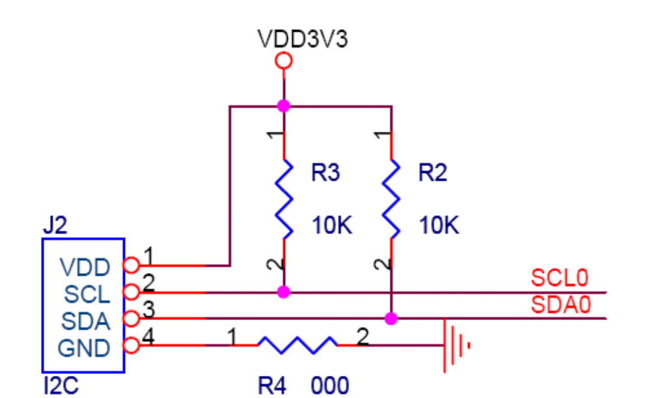
串行通信举例：IIC串行总线

Slide 23
串行通信举例：IIC串行总线
I2C(Inter－Integrated Circuit)总线是一种由PHILIPS公司开发的两线式串行总线，用于连接微控制器及其外围设备。I2C总线产生于在80年代，最初为音频和视频设备开发，如今主要在服务器管理中使用，其中包括单个组件状态的通信。例如管理员可对各个组件进行查询，以管理系统的配置或掌握组件的功能状态，如电源和系统风扇。可随时监控内存、硬盘、网络、系统温度等多个参数，增加了系统的安全性，方便了管理。

Slide 24
2、RS-232-C串行接口
RS-232-C标准是一种硬件协议，用于连接DTE（数据终端设备）和DCE(数据通信设备)两种设备。规定包括以下三个方面：
机械特性：一般为9针，D型插件；
电气信号特性：负载电容不超过2500P，负载电阻在3K～7K欧姆之间，电压在-3V～-15V和+3V～+15V之间；
交换特性：允许全双工方式。
在实际的应用中，通信距离一般在几十米内，通信速率较低。

Slide 25
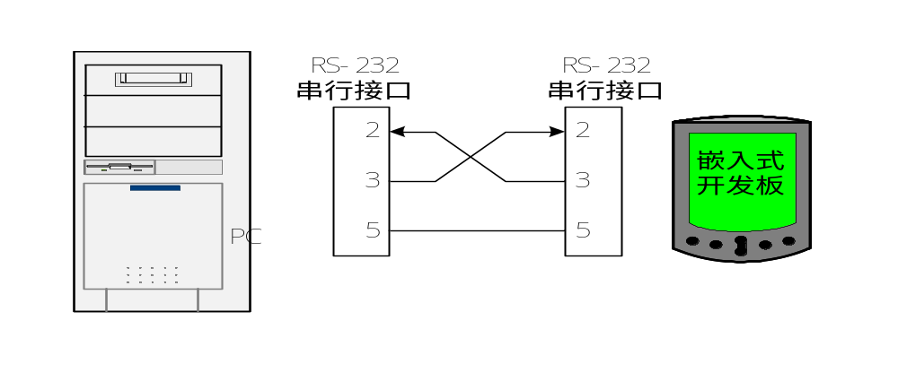
串口通信设备与PC机的串行通讯
串口通信设备和PC机的通讯电缆可以按照如图所示的方式连接。

Slide 26
通用串行总线USB接口
USB（Univer Serial Bus）是由Intel、Compaq及Microsoft等公司联合提出的一种新的串行总线标准，主要用于PC机与外围设备的互联。1996年2月发布版本1.0，2000年4月发布版本2.0。
目前，嵌入式系统的USB接口有两种实现方法，一种是处理器自带USB接口控制器，如S3C2410。二是处理器不含有USB接口控制器，需要外接专用的USB接口芯片，如S3C44B0。

Slide 27
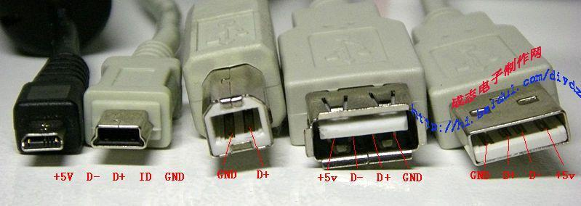
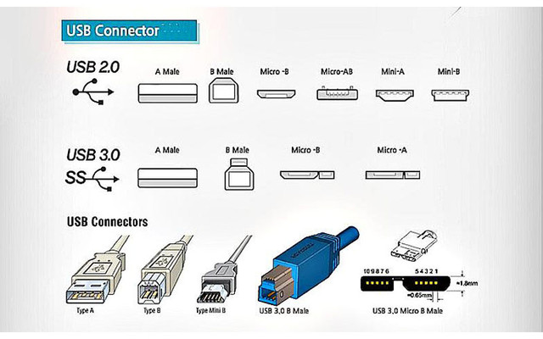
USB 接口
大连理工大学软件学院 赖晓晨

Slide 28
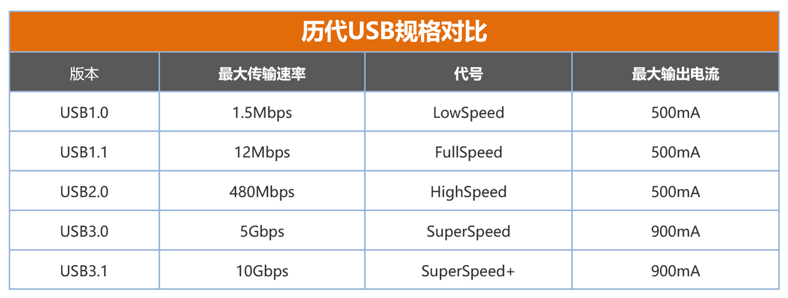
1、 USB的主要特点
(1)支持即插即用：允许外设在主机和其他外设工作是进行连接配置、使用及移除。无需手动设置地址、中断。支持热插拔，设备不需重新启动便可以工作；
(2)传输速率高:

Slide 29
SPI接口概述
SPI接口：SPI（Serial Peripheral Interface，串行外设接口）是Motorola公司开发的一种同步串行外设接口标准。
SPI接口信号：有4个信号：数据发送、数据接收、时钟和片选。在时钟信号的作用下，发送的同时，接收对方发来的数据；也可以只发送、或者只接收。SPI的波特率可以达到20Mb/s以上。

Slide 30
SPI设备系统组成
系统可以多个SPI设备组成，任何一个设备都可以为主SPI，但是任一时刻只能有一个主SPI设备。如下图所示。
SCK
MISO
MOSI
主
SPI
设
备
从SPI 1
从SPI 2
……
从SPI n
nSS

Slide 31
IIS音频设备总线
目前，越来越多的消费电子产品都引入了数字音频系统。这些数字化的声音信号都由一系列的超大规模集成电路处理，常用的数字声音处理需要的集成电路包括A/D和D/A转换器、数字信号处理器DSP、数字滤波器和数字音频输入输出接口等。
IIS总线是菲利普公司提出的音频总线协议，全称是数字音频集成电路通信总线（Intel IC Sound Bus），它是一种串行的数字音频总线协议。IIS总线只处理声音数据，其他信号必须单独传输。该总线只使用了提供分时复用功能的数据线SD；字段选择（声道选择）WS线；时钟信号线SCK共3根串行总线。

Slide 32
CAN总线接口设计
CAN（Controller Area Network）控制器局域网总线是一种用于实时应用的串行通信协议，可以使用双绞线、同轴电缆或光纤来传输信号。最早由德国的Robert Bosch公司开发，用于汽车中各种不同电子元件之间的通信，以此取代昂贵而笨重的配电线束。比如发动机管理系统、变速箱控制器、仪表装置和电子主干系统中均嵌入CAN控制装置。该协议的健壮性使其用途延伸到其他自动化和工业应用。

Slide 33
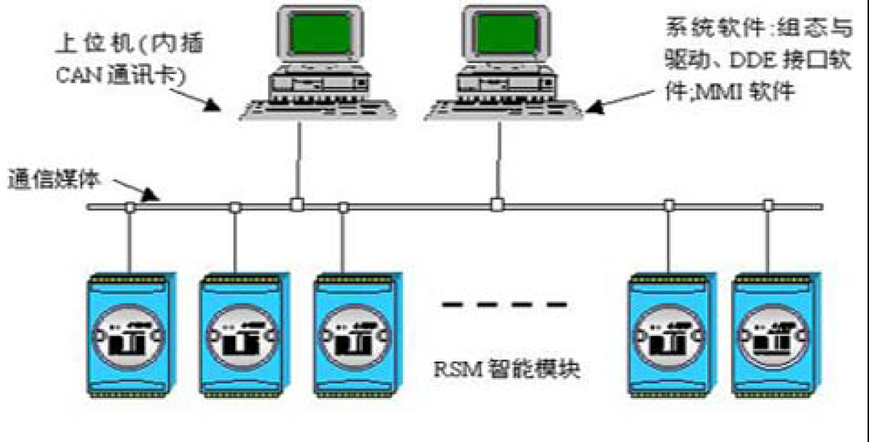
例子：工业应用的CAN控制系统

Slide 34
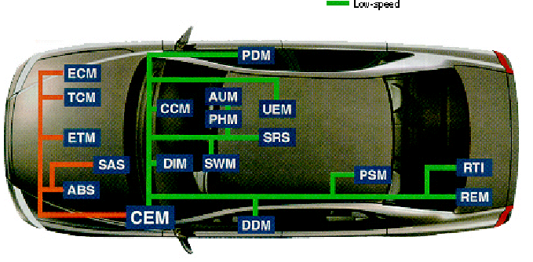
汽车电子：汽车电子产品（18个嵌入式控制模块）——CAN总线网络。
VOLVO S80汽车的CAN总线网络

Slide 35
性能
CAN协议的特性包括高完整性的串行数据通信、提供实时支持、传输速率高达1Mbps、11位寻址以及检错能力。它是一种多主方式的串行通讯总线，基本设计规范要求有高的位速率，高抗电磁干扰性，而且能够检测出产生的任何错误。还有低成本和远距离传输（长达10Km）的特点。
大连理工大学软件学院 赖晓晨

Slide 36
2、并行通信
数据在多条1位宽的传输线上并行传送，同时由源传送到目的地。
适宜近距离的数据传送，通常小于30米。
短距离内，传输速度远快于串行方式。
Notes:
类比门牌地址

Slide 37
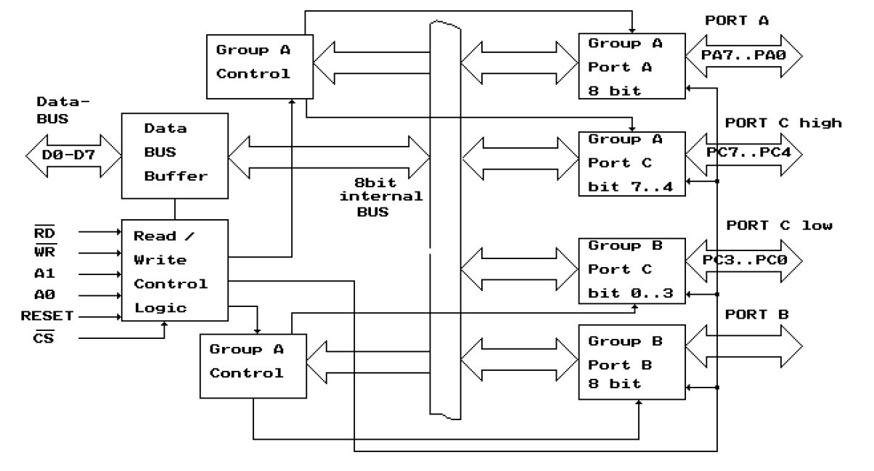
并行通信举例：8255并口控制器

Slide 38
6.3 总线特性及性能指标
一、总线物理实现
CPU
主存
I/O
插板
插板
插板
BUS
主板
大连理工大学软件学院 赖晓晨

Slide 39
二、总线特性
机械特性
电气特性
功能特性
时间特性
大连理工大学软件学院 赖晓晨

Slide 40
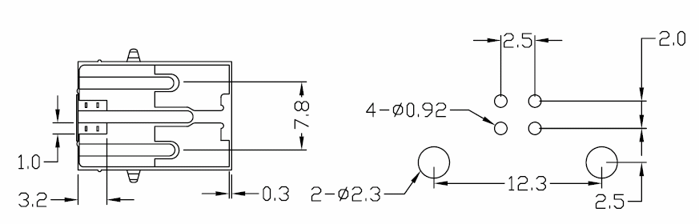
二、总线特性
机械特性：
物理尺寸、插头形状、管脚数、排列顺序。
电气特性：
信号线的电平范围。逻辑“1”，逻辑“0”。
TTL电平、CMOS电平。
大连理工大学软件学院 赖晓晨

Slide 41
二、总线特性
机械特性：
物理尺寸、插头形状、管脚数、排列顺序。
电气特性：
信号线的电平范围。逻辑“1”，逻辑“0”。
TTL电平
CMOS电平
RS-232C
1
0
大连理工大学软件学院 赖晓晨

Slide 42
二、总线特性
功能特性：
每根传输线的功能：数据、地址、控制。
时间特性：
信号的前后时序关系。
大连理工大学软件学院 赖晓晨

Slide 43
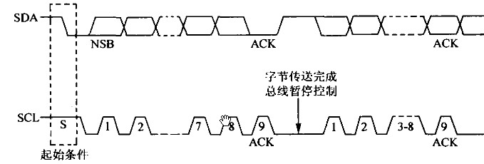
二、总线特性
功能特性：
每根传输线的功能：数据、地址、控制。
时间特性：
信号的前后时序关系。

Slide 44
三、总线性能指标
总线宽度：数据线位数
总线带宽：数据传输速率
时钟同步方式：同步、异步
总线复用：地址、数据、控制线复用
信号线数：三总线所有信号线总数
总线控制方式：突发工作、仲裁方式等
其他指标：带载能力、电源电压等

Slide 45
性能指标
总线宽度指的是总线中数据总线的数量，用bit（位）表示，总线宽度一般有8位、16位、32位和64位等之分。总线的数据传输速率与总线宽度成正比。
总线时钟是总线中各种信号的定时标准。在传输线数目固定的情况下，总线时钟频率越高，其单位时间内数据传输量越大。
数据传输速率指的是在总线中每秒钟传输的最大字节量，用MB/s表示，即每秒多少兆字节。 数据传输速率 = 总线宽度（位）/8位×总线时钟频率（单位为字节/秒）

Slide 46
四、总线标准
1、概念：
系统与模块、模块与模块之间的一个互连的标准界面，能够隐藏符合标准的部件内部的操作细节。
标
准
界
面
模块1
模块2
模块、系统之间不需知道对方的实现细节。
模块3
模块4
系统1
系统2
什么样的总线

Slide 47
2\典型总线标准
1．系统总线
（1）ISA----工业标准体系（Industry Standard Architecture），它是最早出现的微型计算机总线标准，应用在IBM的AT机上。
（2） EISA----扩展工业标准体系（Extended Industry Standard Architecture），主要用于286微机。EISA对ISA完全兼容。
（3） VESA----视频电子标准协会（Video Electronic Standard Association），是按照局部总线标准设计的一种开放总线，只适合于486的一种过渡标准，已淘汰。
（4） PCI----外围设备互联（Peripheral Component Interconnection），PCI局部总线是高性能的32位或64位总线，它是专门为高集成度的外围部件、扩充插板和处理器/存储器系统而设计的互连机制。
（5）AGP----是一种视频接口的技术标准，专用于连接主存和图形存储器。AGP总线宽32位，时钟频率66MHz，能以133MHz工作，最高的传输速率可达533Mbps。

Slide 48
总线结构
单总线
多总线
  双总线
  三总线
  四总线

Slide 49
一、单总线结构
CPU
主存
I/O接口
I/O接口
…
I/O接口
I/O
设备1
I/O
设备2
I/O
设备n
…
结构简单、便于扩充、传输速率低、容易形成瓶颈。

Slide 50
1、双总线结构
主存总线
CPU
主存
通道
I/O总线
I/O接口
…
I/O接口
将速度较低的设备从主存总线上分离出来，形成主存总线与I/O总线分开的结构。通道是一个具有特殊功能的处理器，负责对I/O统一管理。
…
设备0
设备n

Slide 51
2、三总线结构1
I/O总线
CPU
主存总线
主存
I/O接口
I/O接口
…
I/O接口
DMA总线
主存总线用于CPU和主存交换信息，I/O总线用于CPU和I/O设备见传送信息，DMA总线负责在主存和I/O设备间直接传递信息。
…
高速外设
设备1
设备n

Slide 52
3、三总线结构2
局部总线
CPU
Cache
主存
局部I/O控制器
系统总线
局域网
SCSI
扩展总线接口
Modem
串行接口
处理器采用局部总线连到cache，再利用系统总线连接主存，通过扩展总线接口连接其他接口。
扩展总线
大连理工大学软件学院 赖晓晨

Slide 53
4、四总线结构
主存
CPU
Cache/桥
局部总线
系统总线
SCSI
图形
多媒体
局域网
高速总线
FAX
扩展总线接口
Modem
串行接口
系统把设备总线分为两个层次，高速设备连接高速总线，低速设备连接扩展总线，各总线直接由桥连接。
扩展总线
大连理工大学软件学院 赖晓晨

Slide 54
三、总线结构举例
传统微型机总线结构
VL-BUS局部总线结构
PCI总线结构
多层PCI总线结构
大连理工大学软件学院 赖晓晨

Slide 55
1、传统微型机总线结构
系统总线
33 MHz的32位数据通路
CPU
主存控制器
存储器
标准总线控制器
…
8 MHz的16位数据通路
ISA、EISA
SCSI Ⅱ
控制器
多媒体
高速局域网
高性能图形
…
Modem
大连理工大学软件学院 赖晓晨

Slide 56
1、传统微型机总线结构
系统总线
33 MHz的32位数据通路
CPU
主存控制器
存储器
标准总线控制器
…
8 MHz的16位数据通路
ISA、EISA
SCSI Ⅱ
控制器
多媒体
高速局域网
高性能图形
…
高速和低速设备都挂载在ISA、EISA总线上，势必造成总线瓶颈。应该高速设备靠近cpu，低速设备远离cpu。
Modem
大连理工大学软件学院 赖晓晨

Slide 57
2、VL-BUS局部总线结构
系统总线
主存控制器
CPU
存储器
局部总线
控制器
标准总线
控制器
VL BUS
33 MHz的32位数据通路
SCSIⅡ
控制器
…
ISA、EISA
多媒体
高速局域网
高性能图形
8 MHz的16位数据通路
图文传真
…
Modem

Slide 58
2、VL-BUS局部总线结构
系统总线
主存控制器
CPU
存储器
局部总线
控制器
标准总线
控制器
VL BUS
33 MHz的32位数据通路
SCSIⅡ
控制器
…
ISA、EISA
多媒体
高速局域网
高性能图形
8 MHz的16位数据通路
VL-BUS与cpu结合紧密，最适宜486机器使用，通用性比较差
图文传真
…
Modem

Slide 59
3、PCI总线结构
系统总线
CPU
存储器
PCI 桥
PCI 总线
标准总线
控制器
33 MHz的32位数据通路
SCSIⅡ
控制器
8 MHz的16位数据通路
多媒体
高速局域网
高性能图形
ISA、EISA
图文传真
Modem

Slide 60
4、多层PCI总线
PCI总线驱动能力不足时，可以采用多级pci总线
存储器总线
CPU
存储器
第一级桥
桥0
桥4
PCI总线4
PCI设备
桥5
PCI总线5
第二级桥
PCI总线0
总线桥
桥1
桥3
设备
PCI总线3
PCI总线1
第三级桥
标准总线
桥2
PCI总线2

Slide 61
6.3 总线仲裁
总线上连接有多个部件时，何时由哪个部件发送信息，如何给信息传送定时，如何防止信息丢失，如何避免多个部件同时发送信息，如何规定信息发送的部件等问题，由总线控制器统一管理。
总线判优控制（仲裁逻辑）
通信控制

Slide 62
一、总线判优
主设备：对总线有控制权，可以发起信息传送。
从设备：只能响应总线上的命令
判优逻辑：当多个主设备同时申请使用总线时，总线判优逻辑电路按照一定的优先级顺序来确定哪个主设备可以使用总线。
判优逻辑分类：
分布式、集中式（链式查询、计算器定时查询、独立请求方式）

Slide 63
1、链式查询方式
BS －总线忙
BR－总线请求
BG－总线同意
总
线
控
制
部
件
数据线
地址线
BS
BR
I/O接口0
I/O接口1
I/O接口1
…
I/O接口n
BG
…

Slide 64
1、链式查询方式
BS －总线忙
BR－总线请求
BG－总线同意
总
线
控
制
部
件
数据线
地址线
BS
BR
I/O接口0
I/O接口1
I/O接口1
…
I/O接口n
自动支持优先级
连接简单，易于扩充设备，但是对电路故障
敏感，而且优先级低的设备获得请求很难。
BG
…

Slide 65
2、计数器定时查询方式
BS －总线忙
BR－总线请求
总
线
控
制
部
件
数据线
地址线
设备地址
设备地址
BS
1
0
BR
计数器
I/O接口0
I/O接口1
I/O接口1
…
I/O接口n

Slide 66
2、计数器定时查询方式
BS －总线忙
BR－总线请求
总
线
控
制
部
件
数据线
地址线
设备地址
设备地址
BS
1
0
BR
对故障不敏感，但是增加了设备地址线，控制复杂。
计数器
I/O接口0
I/O接口1
I/O接口1
…
I/O接口n
Notes:
计数器相当一个地址产生器. 将设备地址设定成0\1\2… 通过计数器累计产生地址址，进而确定所选通的信号。

Slide 67
2、计数器定时查询方式
BS －总线忙
BR－总线请求
总
线
控
制
部
件
数据线
地址线
设备地址
设备地址
BS
1
0
BR
设备地址线需要多少条？
计数器
I/O接口0
I/O接口1
I/O接口1
…
I/O接口n
Notes:
利用计数器从0开始计数， 当计数与请求的地址相同，则建立连接，就有点像巡检的方式， 但是当多个请求同时时，一个设备响应结束，后面的设备在确定时， 可以从0开始，就像串行的似的， 也可以从上次中断的开始。
地址线需要 log2N 用于编码

Slide 68
3、独立请求方式
BG－总线同意
BR－总线请求
总
线
控
制
部
件
数据线
地址线
BG_{n}
BR_{n}
BG₁
BR₁
BG₀
BR₀
I/O接口0
I/O接口1
…
I/O接口n
排队器
排队器

Slide 69
3、独立请求方式
BG－总线同意
BR－总线请求
总
线
控
制
部
件
数据线
地址线
BG_{n}
BR_{n}
BG₁
BR₁
BG₀
BR₀
响应速度快，优先次序控制灵活，但是控制线数目多，总线控制逻辑更加复杂。
I/O接口0
I/O接口1
…
I/O接口n
排队器
排队器

Slide 70
分布式仲裁
分布式仲裁可以采用优先级仲裁策略或者采用带请求时间公平性仲裁策略方式。
以优先级仲裁策略为基础的分布式仲裁不需要集中的总线仲裁器，每个潜在的主方设备都有自己的仲裁号（AN）和仲裁器。
基于带请求时间的公平性仲裁策略的分布仲裁在优先级仲裁的基础上，为每个设备请求增加了时间计数器，将时间计数器的值连同仲裁号一起构成一个新的仲裁号实施优先级仲裁策略。

Slide 71
分布式仲裁的特点
与集中式总线仲裁相比，分布式总线仲裁方式要求的总线信号更多、控制电路也更复杂，但它能够有效地防止总线仲裁时间上的浪费。

Slide 72
二、总线通信控制
目的：解决通信方法协调配合的问题
总线周期分为四个阶段：
  申请分配阶段：各主模块提出申请，总线仲裁器选中合适的模块。
  寻址阶段：主模块发出地址和命令
  传数阶段：主模块和从模块交换数据
  结束阶段：主模块撤销有关信息

Slide 73
6.3 总线操作和定时
1.目前在总线上的主要操作
（1）读和写
读是将从设备（如存储器）中的数据读出并经总线传输到主设备（如CPU）；写是主设备到从设备的数据传输过程。
（2）块传送
主设备给出要传输的数据块的起始地址后，就可以利用总线对固定长度的数据一个接一个的读出或写入。
（3）写后读或读后写
主设备给出地址一次，就可以进行先写后读或者先读后写操作，先读后写往往用于校验数据的正确性，先写后读往往用于多道程序的对共享存储资源的保护。
（4）广播和广集
主设备同时向多个从设备传输数据的操作模式称为广播。广集操作和广播操作正好相反，它将从多个从设备的数据在总线上完成AND或OR操作，常用于检测多个中断源。

Slide 74
总线操作和定时
2. 定时
是指事件出现在总线上的时间关系。总线常用的定时协议有同步定时方式和异步定时方式
（1） 同步定时方式
要求所有的模块由统一的时钟脉冲进行操作的控制，各模块的所有动作均在时钟周期的开始产生，并且多数动作在一个时钟周期内完成。
（2） 异步定时方式
是一种应答方式或者互锁机制的定时方式。对于异步操作，操作的发生由主设备或从设备的的特定信号来确定。总线上一个事件的发生取决于前一个事件的发生，双方互相提供联络信号。

Slide 75
1、同步定时方式（读）
总线传输周期
时钟
T₁
T₂
T₃
T₄
地址
读
命令
数据

Slide 76
1、同步通信（写）
总线传输周期
时钟
T₁
T₂
T₃
T₄
地址
数据
写
命令

Slide 77
2异步定时通信
异步定时通信克服了同步通信的缺点，允许各部件速度的不一致，给设计者提供了灵活性和选择余地。
异步定时方式的主要特征是没有统一的时钟周期划分，而采用应答方式实现总线的操作，所需时间视需要而定。
一般将异步应答关系分为不互锁、半互锁和全互锁三种类型。

Slide 78
不互锁方式
不互锁方式的特点是设备1的请求信号和设备2的回答信号没有相互的制约关系。即设备1发出请求信号后不必等到接到设备2的回答信号，而是经过一段时间后就认定设备2收到了请求信号，并撤出请求信号。而设备2在接到请求信号，经过一段时间后自动恢复原态。

Slide 79
半互锁方式
半互锁方式的特点是设备1的请求信号和设备2的回答信号有简单的制约关系。即设备1发出请求信号后，必须待接到设备2的回答信号后才撤销请求信号，有互锁关系。而设备2在接到请求信号后，发出回答信号，但不必等待获知设备1的请求信号已经撤销，而是隔一段时间便自动撤销回答信号，不存在互锁关系，

Slide 80
全互锁方式
全互锁方式的特点是主模块的请求信号和从模块的回答信号有完全的制约关系。即设备1发出请求信号后，必须待从模块回答后才撤销请求信号；设备2发出回答信号，也必须待设备1获知(请求信号已撤销)后，再撤销其回答信号。双方存在互锁关系。

Slide 81
2、异步定时通信
主设备
请
求
回
答
从设备
不互锁
半互锁
全互锁

Slide 82
三、总线通信的四种方式
同步定时通信：发送时钟信号来同步数据传送
异步通信：没有时钟，采用握手信号同步
半同步通信：同步、异步结合，插入等待周期。
分离式通信：传输周期划分为功能独立的子周期

Slide 83
1、同步通信（读）
总线传输周期
时钟
T₁
T₂
T₃
T₄
地址
读
命令
数据

Slide 84
1、同步通信（写）
总线传输周期
时钟
T₁
T₂
T₃
T₄
地址
数据
写
命令

Slide 85
2、异步通信
主设备
请
求
回
答
从设备

Slide 86
3、半同步通信
发送方仍然发送时钟。
接收方根据自身情况反馈信息给发送方，使发送方进行相应调整。增加一条等待响应信号线（wait）
“主体同步，细节异步”
允许不同速率的设备和谐工作

Slide 87
半同步通信时序图
总线传输周期
时钟
T₁
T₂
T_{W}
T_{W}
T₃
T₄
地址
读
命令
WAIT
数据

Slide 88
上述三种通信方式的共同点
对于一个总线周期，以读为例
主模块发出地址、命令
占用总线
从模块准备数据
不占用总线
从模块发出数据
占用总线

Slide 89
4、分离式通信
每个总线传输周期分为两个子周期
  子周期1：主模块申请占用总线，使用完后即放弃总线的使用权。
  子周期2：从模块申请占用总线，将各种信息送到总线上。
充分挖掘系统总线每个瞬间的潜力

Slide 90
分离式通信的特点
各模块有权申请占用总线。
采用同步方式通信，省去握手开销。
各模块准备数据时，不占用总线资源。
总线无空闲等待时间，提高了利用率。

Slide 91
典型题解析
一、单项选择题：
1、“总线忙”信号是由（ ）建立的。
A．获得总线控制权的设备 B．发出“总线请求”的设备
C．总线控制器 D．CPU
答案： A
2、挂接在总线上的多个部件（ ）。
  A．只能分时向总线发送数据，并只能分时从总线接收数据
  B．只能分时向总线发送数据，但可同时从总线接收数据
  C．可同时向总线发送数据，并同时从总线接收数据
  D．可同时向总线发送数据，但只能分时从总线接收数据
答案： B
3、总线从设备是（ ）。
  A．掌握总线控制权的设备 B．申请作为从设备的设备
  C．被主设备访问的设备 D．总线裁决部件
  答案：C

Slide 92
典型题解析
4、在集中式总线仲裁中，响应时间最快的是( )方式 。
A．串行链式查询 B．独立请求
C．计数器定时查询 D．分布式计数
答案： B
5、（2009年）假设某系统总线在一个总线周期中传输4个字节信息，一个总线周期占用2个时钟周期，总线时钟频率为10MHz，则总线带宽是( ) 。
A．10 MB/s B．20 MB/s C．40 MB/s D．80 MB/s
答案： B
6、 （2010年）下列选项中的英文缩写均为总线标准的是（ ）。
A. PCI、CRT、USB、EISA
B. ISA、CPI、VESA、EISA
C. ISA、SCSI、RAM、MIPS
D. ISA、EISA、PCI、PCI-Express
答案： D

Slide 93
二、综合应用题
1、某总线时钟频率为66 MHz，在一个64位总线中，总线数据传输的周期是7个时钟周期传输6个字的数据块。
（1）问总线的数据传输率是多少？
（2）如果不改变数据块的大小，而是将时钟频率减半，问这时总线的数据传输率是多少？
解：（1）总线周期为7个时钟周期，总线频率为66/7 MHz。
总线在一个完整的操作周期中传输了一个块，64/8×6=48B，所以总线的宽度为48B，传输率为
R = 48B×66÷7 MHz = 452.6 MB/s
（2）时钟频率减半时的总线频率为66/7/2 MHz，传输率为
R = 48B×33÷7 MHz = 226.3 MB/s
注意：一般时钟周期≤总线周期，只有当采用流水线和并发传送等新技术时才有可能在一个时钟周期传送一个总线宽度的数据。即如果将时钟频率看作总线频率，那么总线宽度就对应一个时钟周期内所传输的二进制位数。

Slide 94
2、(1)某总线在一个总线周期中并行传送4个字节的数据，假设一个总线周期等于一个总线时钟周期，总线时钟频率为66MHz，求总线带宽是多少？
(2)如果一个总线周期中并行传送64位数据，总线时钟频率升为100MHz，
求总线带宽是多少？
解: (1)设总线带宽为Dr、总线时钟周期为T=1/f(此时即为总线周期)、一个总线周期传送的数据量为D，根据定义：
总线带宽=总线宽度×总线频率
即 Dr=D×f=4B×66×10⁶/s=264 MB/s
(2)64bit=8B，Dr=D×f=8B×100×10⁶/s=800 MB/s
总线布线长度、总线驱动器/接收器性能、连接在总线上的模块数等因素都会影响带宽。

